Slide 1
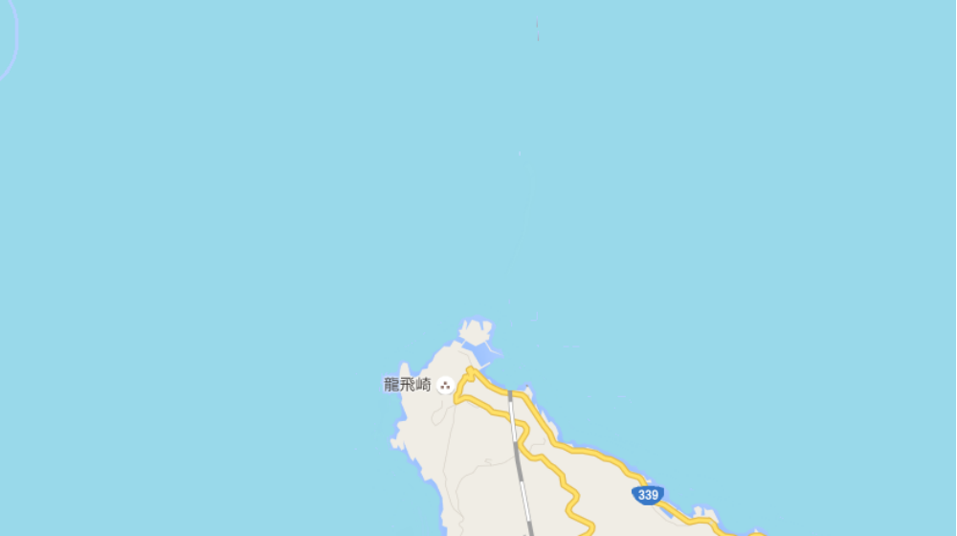
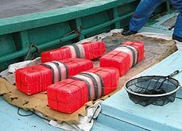


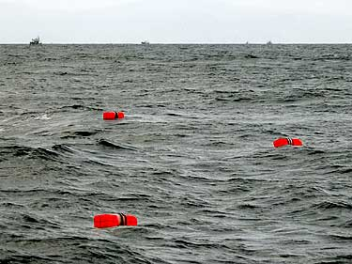
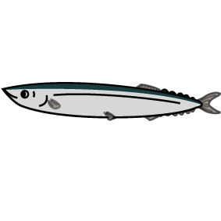
遊漁者の皆さんへ ： 竜飛崎周辺の漁業と遊漁の安全航行のために
○ 竜飛岬周辺では、漁船
が、ダンプ流しや曳釣り
などの漁法でクロマグロ
漁を行っています。
○ みなさんが、クロマグ
ロの魚群を見つけ安易に
近づけば、衝突事故や漁
船との間でトラブルが発
生するおそれがあります。
○ 乗船者が楽しく、釣り
を楽しむために、海上で
のマナーを守り、安全な
航行をお願いします。
◎漁法
① ダンブ流し漁法
・ １隻当り最大７個
・ マグロがヒットした漁船
はハロゲン灯を点灯
② 曳釣り漁法
・ 操業(針を投入して航行)
中は回転灯を点灯
険危
①ダンブ流し漁法
ダンブ
30～40m
ダンブ間の航行は危険です
投入中
竜飛岬
漁船の航行多い。
シーアンカー投入は十分注意！
②曳釣り漁法
ラインの長さ 120～150ｍ
水深１～２ｍ
船尾側を横断する際はラインの長さ、深さに十分注意！

